Slide 1
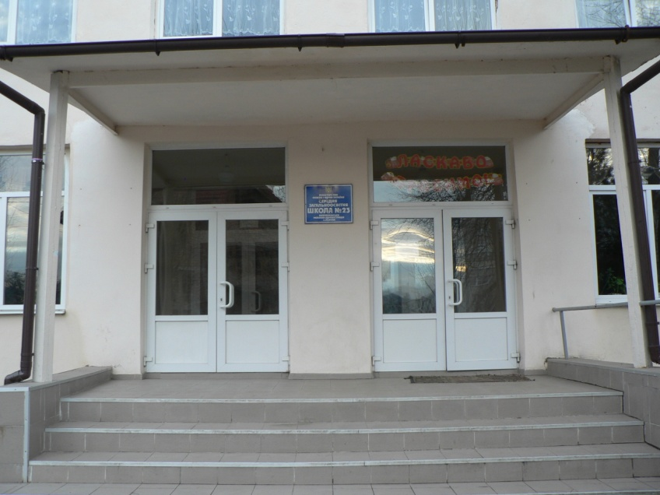


Звіт директора
СЗШ №23 м. Львова
Милян Любові Мирославівни

Slide 2
Якісний склад педпрацівників
Усього педагогічних працівників 41
З них мають:
вищу кваліфікаційну категорію 23
першу кваліфікаційну категорію 6
другу кваліфікаційну категорію 1
спеціаліст 11
вчителі-методисти 10
старші вчителі 10

Slide 3
Пріоритетні завдання
Виконання закону України «Про освіту»
Профілізація старшої школи. Моніторинг якості освіти за результатами ЗНО
Наступність між ланками освіти
Виховання життєспроможної особистості
Формування іміджу закладу

Slide 4
Шкільна мережа
2012-2013н.р, всього учнів: 326

Slide 5
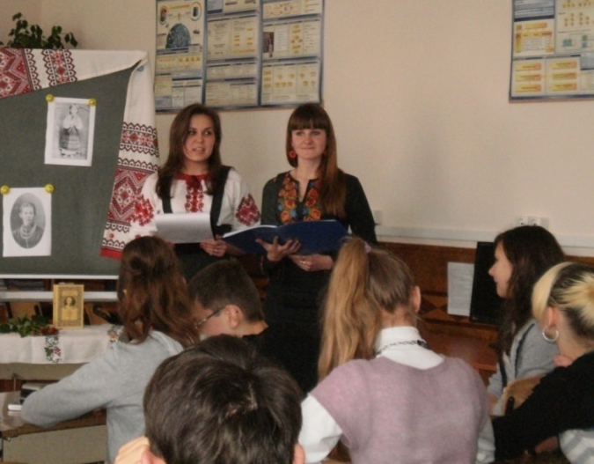
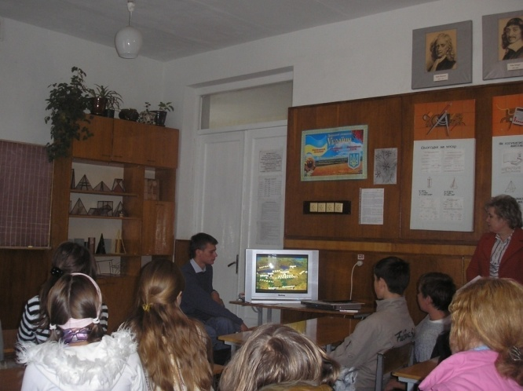
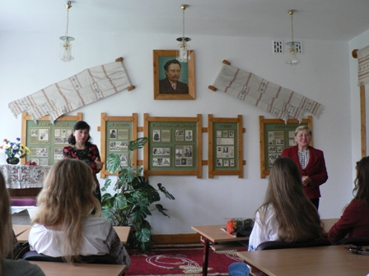
Школа співпрацює:
з ЛНУ ім. І. Франка:
Географічним факультетом;
Філологічним факультетом;
Факультетом прикладної математики;
Механіко-математичним факультетом.
з НУ “Львівська політехніка”

Slide 6
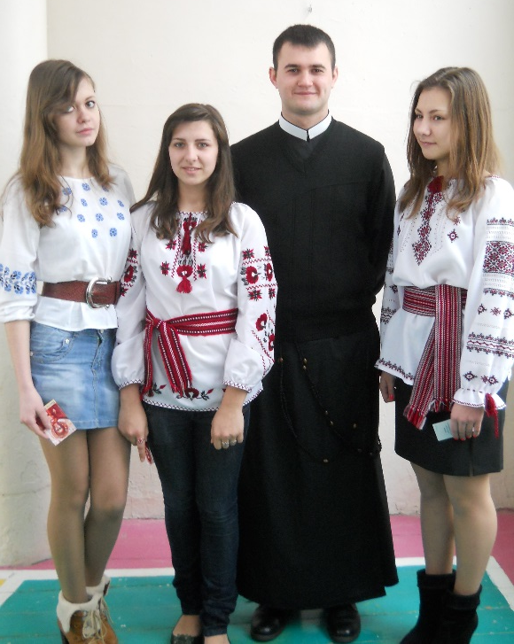
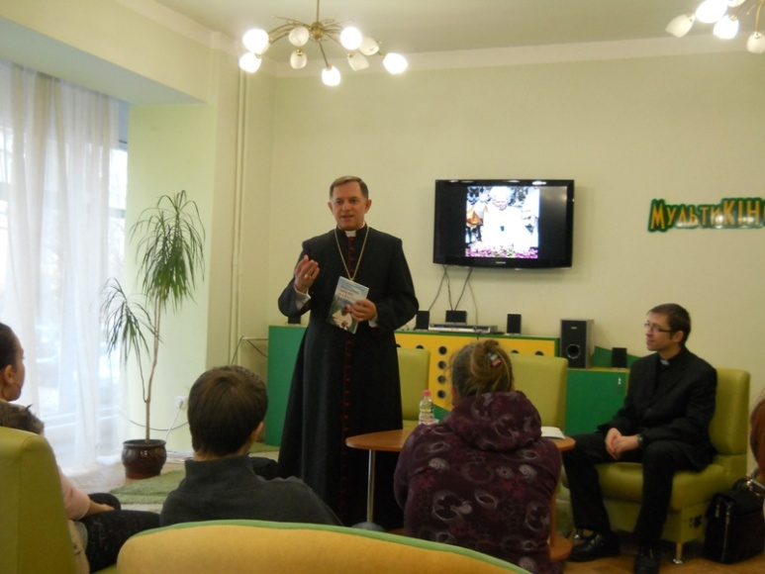
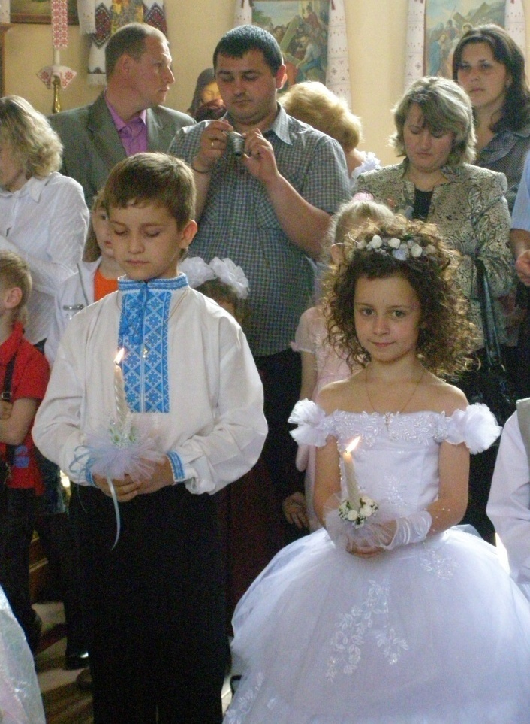
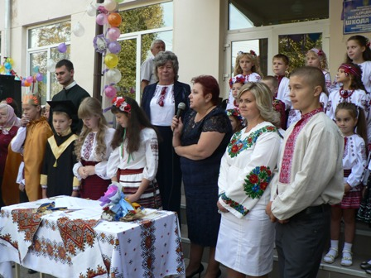
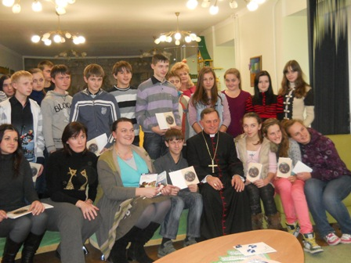
Співпраця з церквою

Slide 7
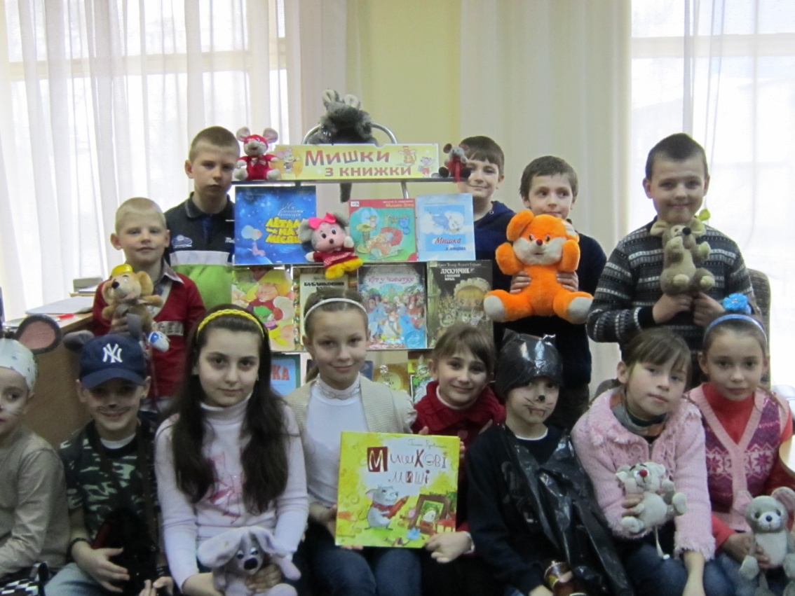
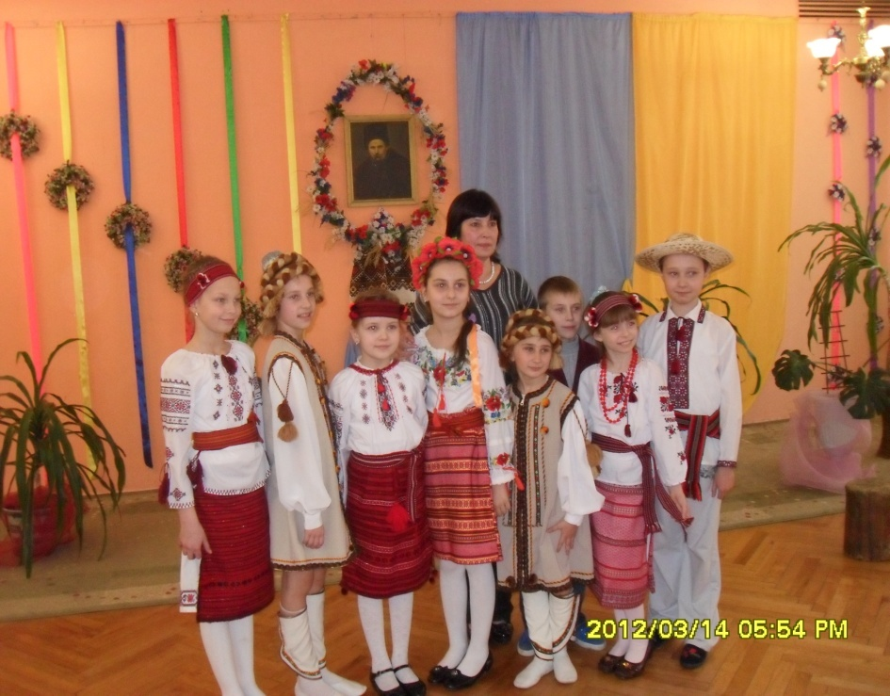
Співпраця з вихованцями дитячих закладів
Сім‘я
Родина
Дошкільний заклад
Школа

Slide 8
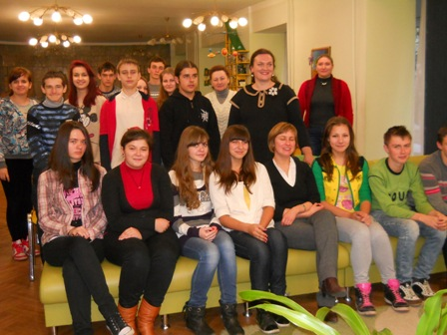
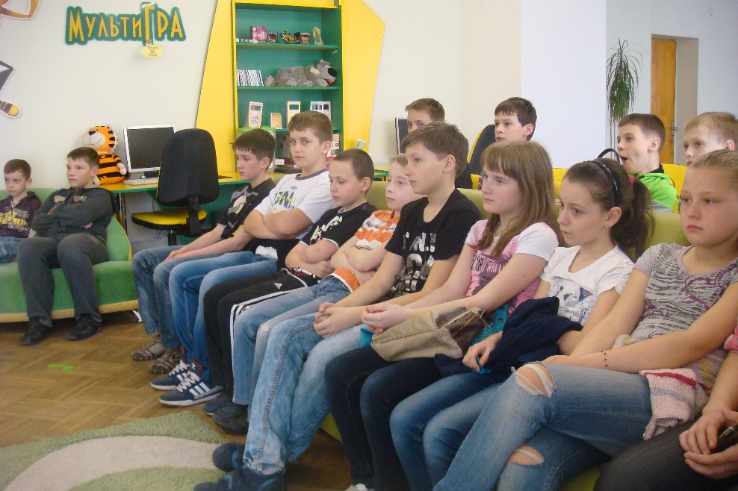
Співпраця з дитячою бібліотекою

Slide 9
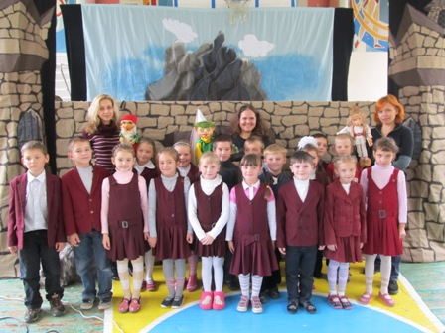
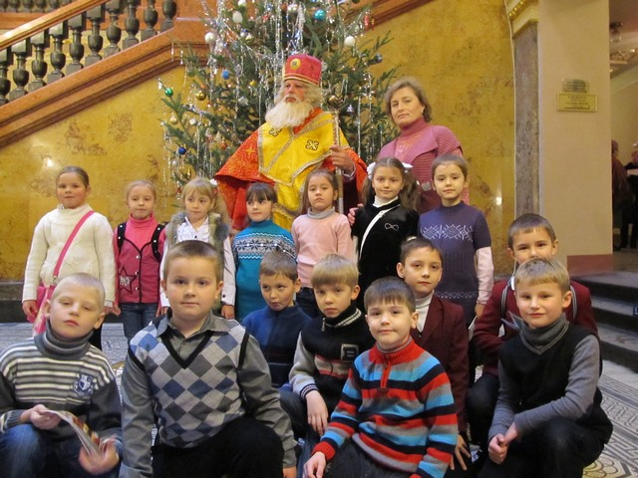
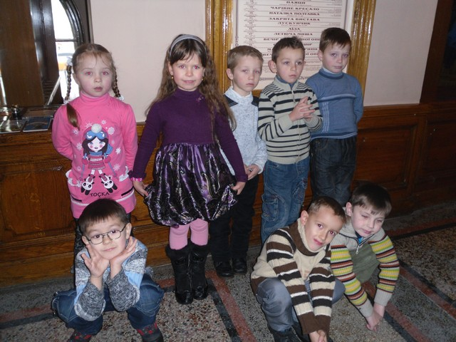
Співпраця з театром

Slide 10
Школа працює над проблемою:
“Реалізація ресурсного забезпечення освітнього процесу як фактор саморозвитку учня й учителя”

Slide 11
Основні пріоритети методичної роботи
Ефективне використання сучасних освітніх технологій;
Всебічний розвиток та виховання особистості через формування в учнів бажання вчитися;
Забезпечення доступу до якісної освіти відповідно до інтересів та нахилів учнів;
Вивчення історичної та культурної спадщини, традицій і звичаїв українського народу;
Формування толерантної поведінки та активної життєвої позиції.

Slide 12
Рівень навчальних досягнень учнів
Показник якості успішності – 58%

Slide 13
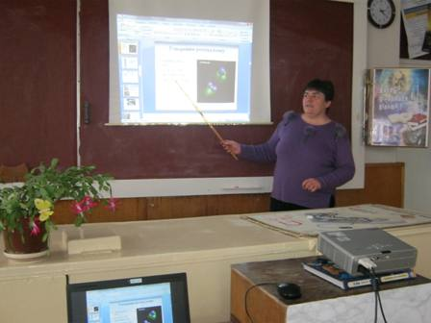
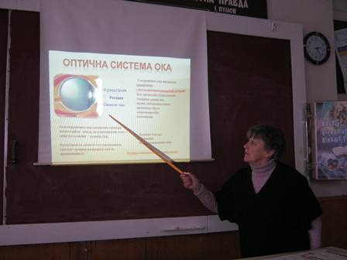
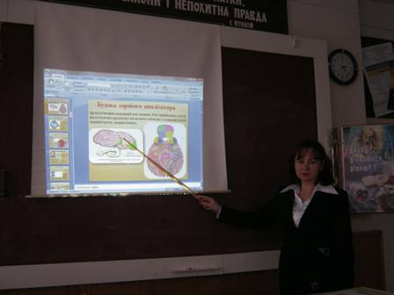
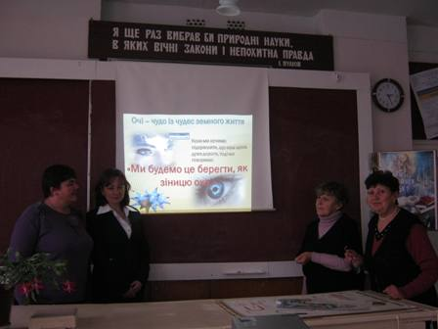
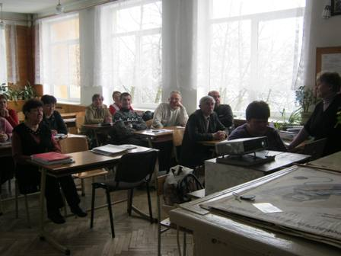
Обласний семінар «Впровадження ІКТ у навчально-виховний процес з фізики»
Чайка О.І., Макогін Б.О., Федор І.М.

Slide 14
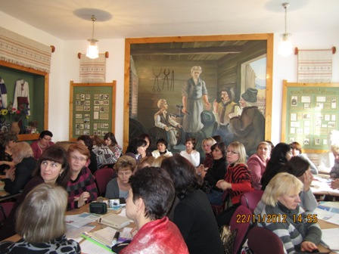
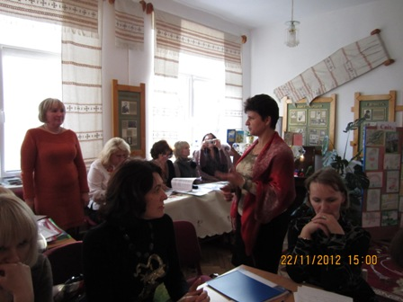
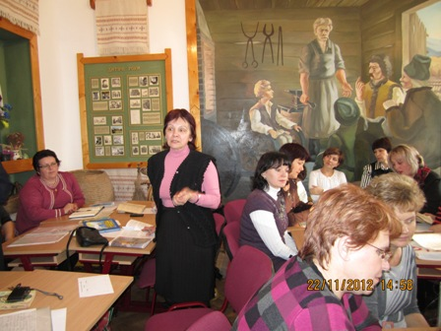
Районні педагогічні читання для вчителів початкової школи за творами В. Сухомлинського

Slide 15
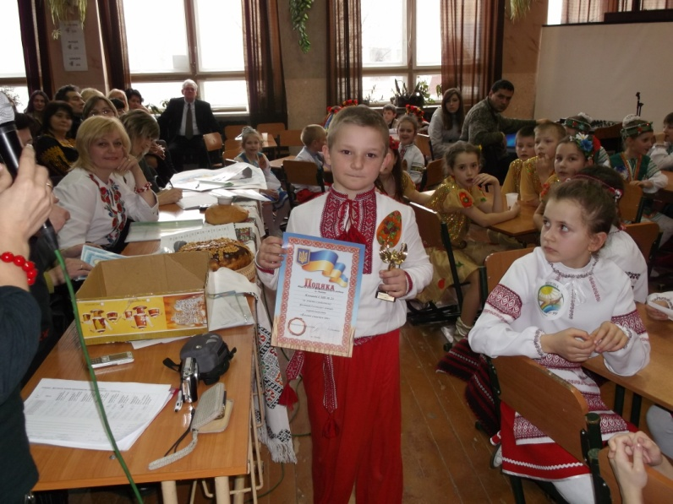
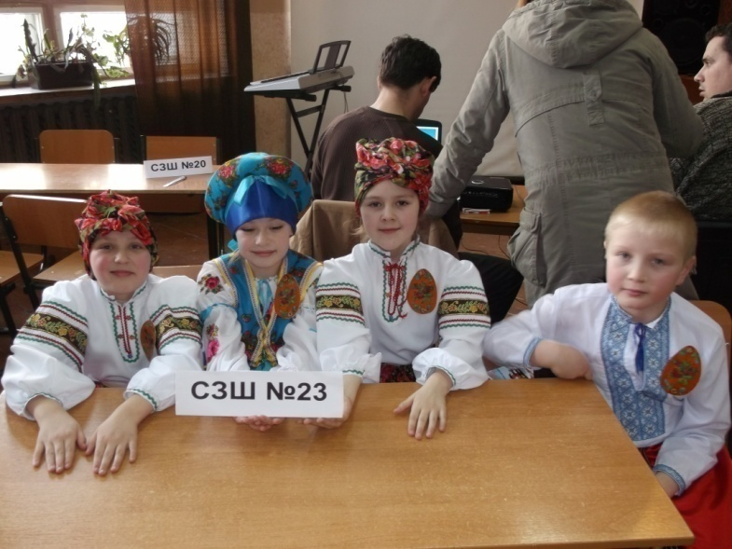
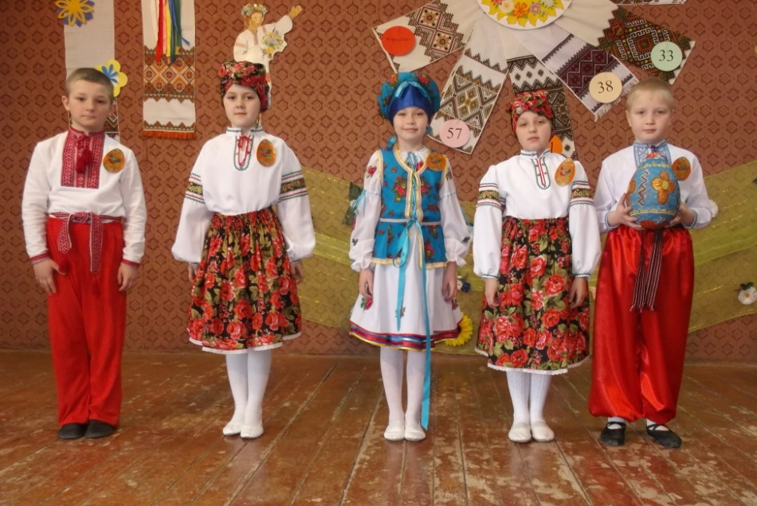
Районний конкурс з народознавства
«Колом сонечко іде»

Slide 16
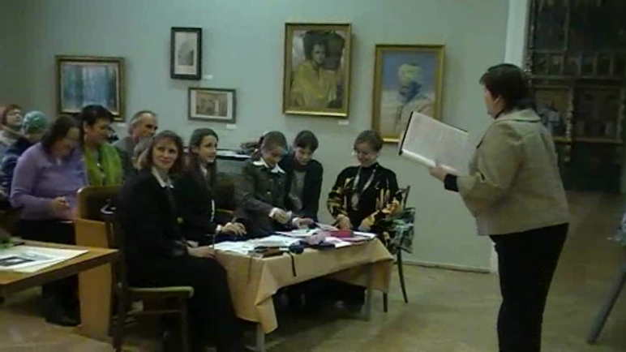
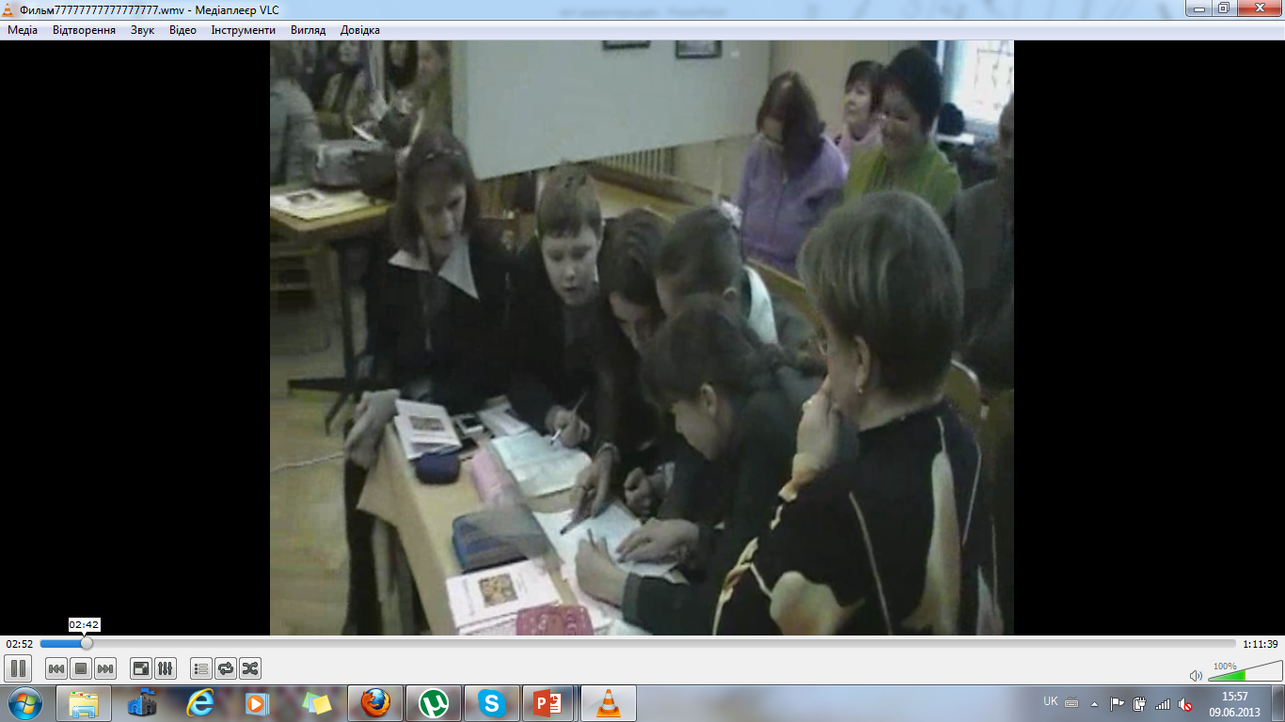
Музейний проектний бінарний урок «Світобачення у творчості Емми Андієвської крізь призму уроку математики»
(для методистів НМЦО, вчителів міста).
Картинна галерея,
Пилипчак Л.І.

Slide 17
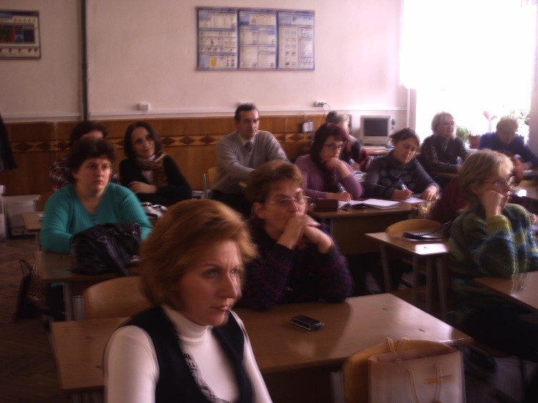
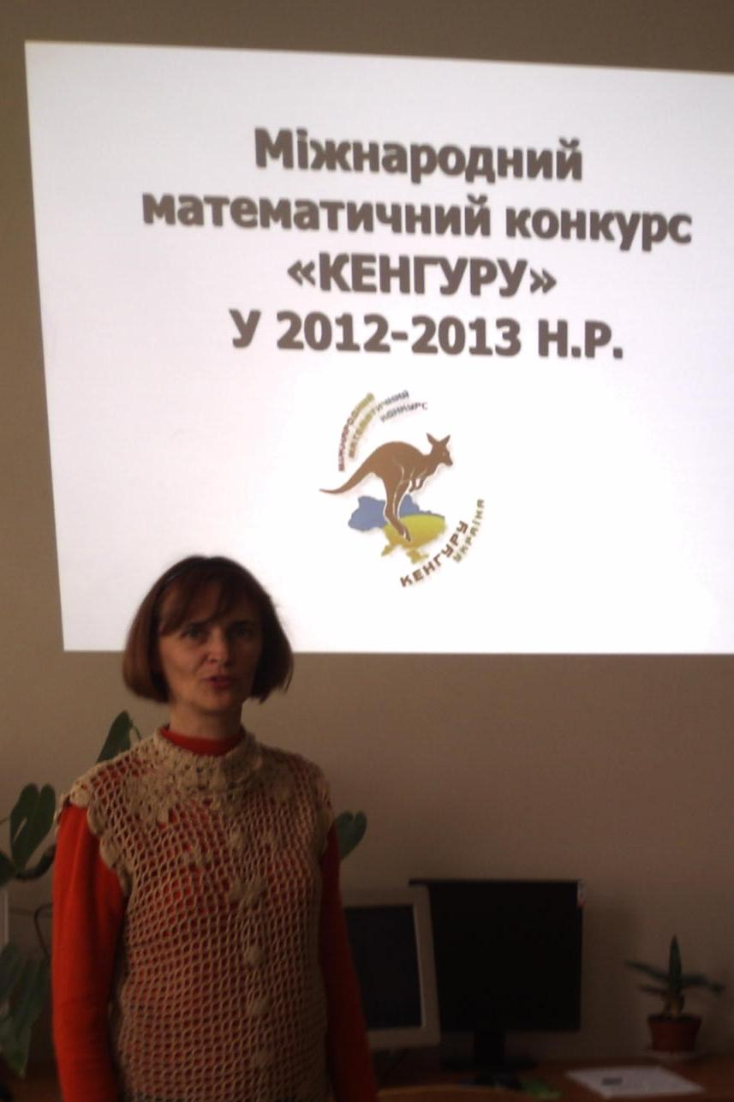
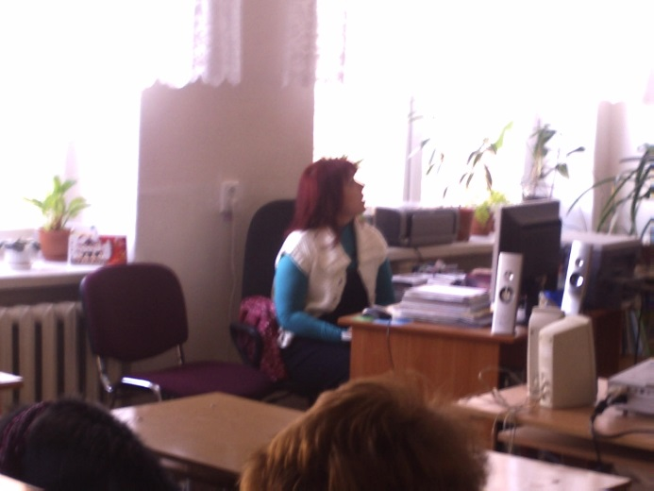
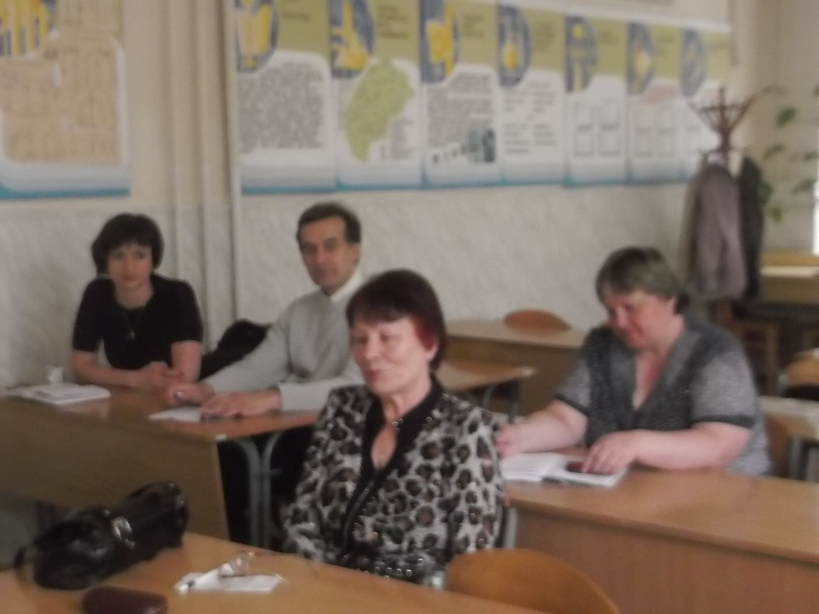
Засідання районного МО вч.математики, майстер-клас «Творчий звіт вчителів, які атестуються», літня школа вчителів математики Шевченківського району
Пилипчак Л.І.,
Молчан Н.Л.

Slide 18
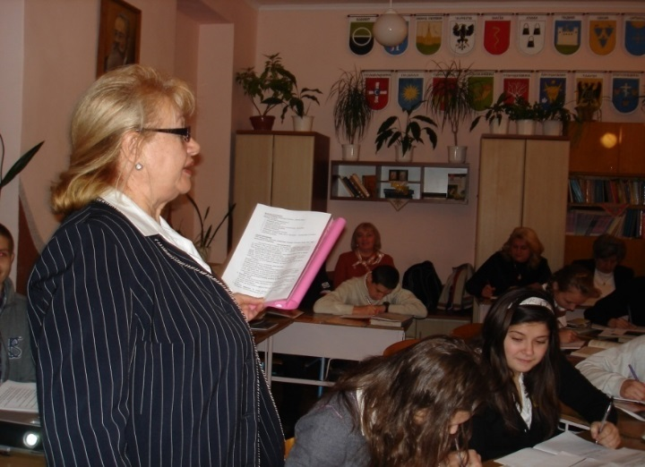
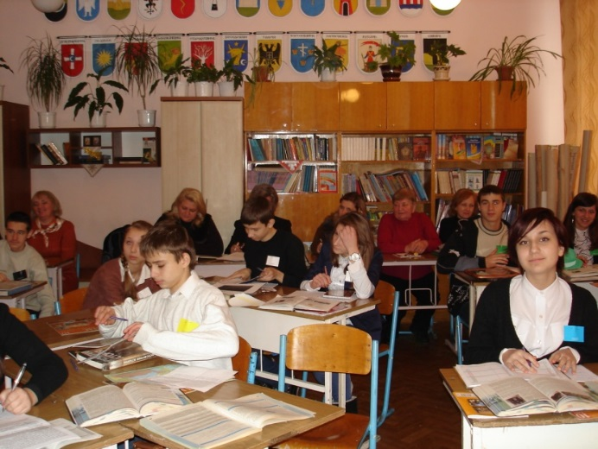
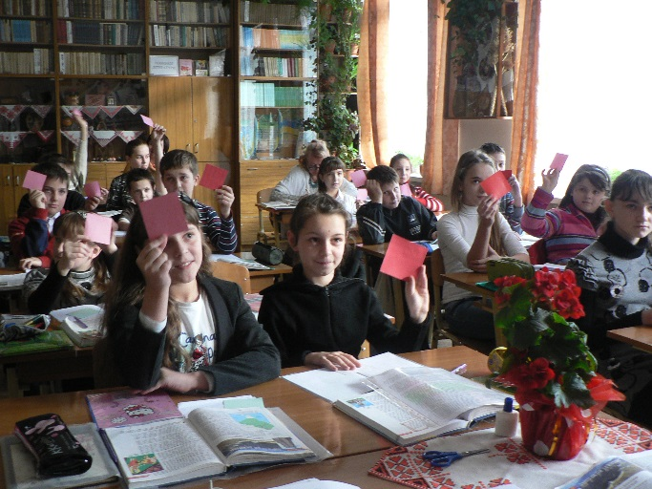
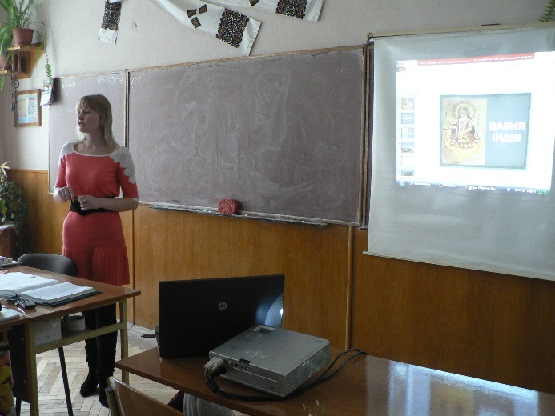
Відкриті уроки
Урок історії в 10 класі: США. «Новий курс» Ф.Д.Рузвельт (вч. Носач С.С.)
Урок історії в 6 класі: Давній Китай та Індія (вч. Хащівська М.С.)

Slide 19
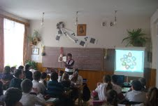
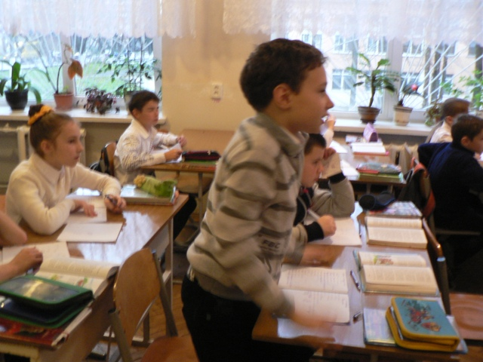
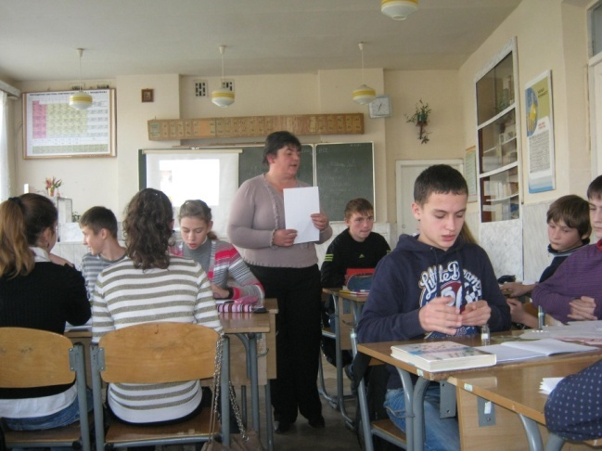
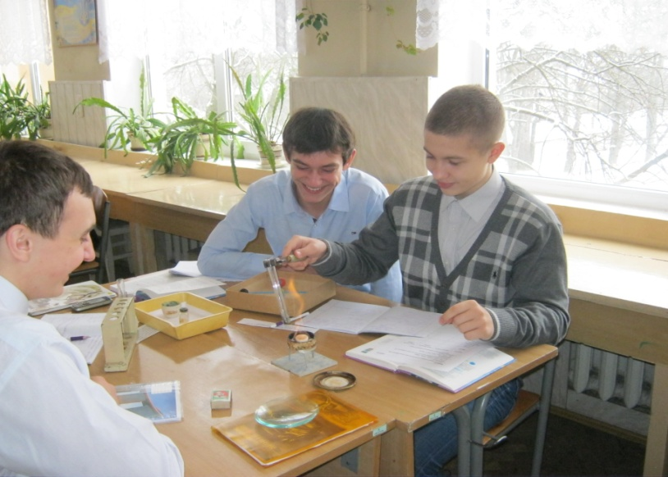
Відкриті уроки
Урок укр.літ. в 6 класі: Ігор Калинець
, «Писанки» (вч. Майорчак Н.Є.)
Урок матем. в 5 класі: Розв'язування
вправ на всі дії з натур. числами
(вч. Молчан Н.Л.)
Уроки хімії: «Теорія електролітичної дисоціації» (9 кл.) та
«Сульфатна кислота і сульфати» (10 кл.) – вч. Макогін Б.О.

Slide 20
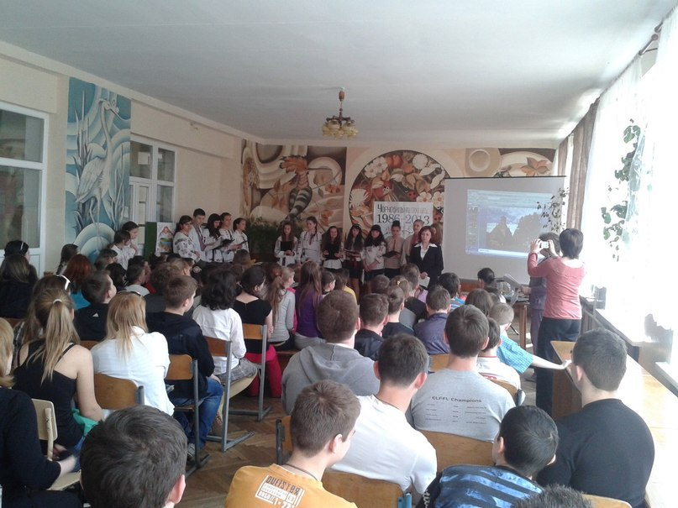
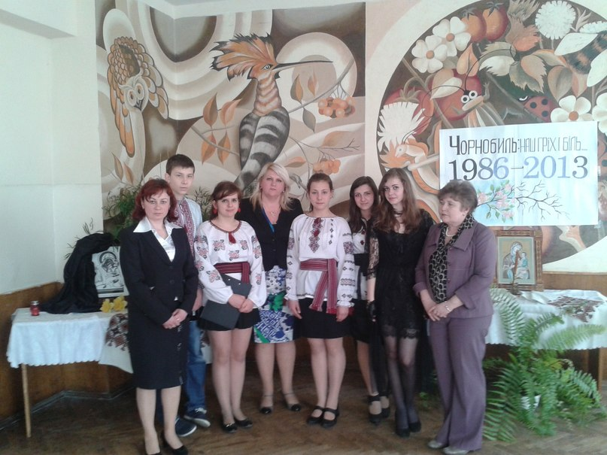
Виховний захід-реквієм
«Чорнобиль: наш гріх і біль…»
Вч. Федор І.М., Гуняк А.С.

Slide 21
Робота з обдарованими дітьми
ІІ етап Всеукраїнських учнівських олімпіад:
  І місце:
    Гринчишин Анна (7кл., фізика) – вч. Чайка О.І.,
    Лилик Галина (11кл., фізкультура) – вч. Лилик О.Й.,
    Москвіта Діана (7кл., хімія) – вч. Макогін Б.О.
  ІІ місце:
    Бариляк Олег (10кл., правознавство) – вч. Носач С.С.,
    Москвіта Діана (7кл., укр.мова та літ.) – вч. Грицик М.Д.
    Нікіпело Вікторія (9кл., географія) – вч. Гуняк А.С.,
    Нікіпело Діана (10кл., історія) – вч. Носач С.С.,
    Химинець Надія (11кл., математика) – вч. Кавка Л.І.,

Slide 22
Робота з обдарованими дітьми
  ІІІ місце
    Бариляк Олег (10кл., фізика) – вч. Чайка О.І.,
    Бариляк Олег (10кл., інф.технології) – вч. Молчан Н.Л.,
    Диба Софія (9кл., нім.мова) – вч. Мамчур Г.В.,
    Карпяк Ілона (6кл., математика) – вч. Пилипчак Л.І.,
    Москвіта (7кл., математика) – вч. Пилипчак Л.І.,
    Макогін Богдан (11кл., правознавство) – вч. Носач С.С.
    Худик Анна (10кл., укр.мова та літ.) – вч. Іванчук Л.І.
Міська усна олімпіада з математики:
  Хомин Діана (5кл.) – ІІІ місце – вч. Молчан Н.Л.

Slide 23
Робота з обдарованими дітьми
Конкурси
  Районний етап Міжнародного конкурсу з укр. мови ім. П.Яцика
    Лисик Марія (5кл.) – І місце – вч. Лилик М.С.
    Карпяк Ілона (6кл.) – ІІ місце – вч. Майорчак Н.Є.
  Районний етап Міжнародного мовно-літературного конкурсу ім. Т.Шевченка
    Кос Мар’яна (8кл.) – І місце – вч. Лоїк Г.В.
    Стефанович Божена (10кл.) – І місце – вч. Іванчук Л.І.
    Нікіпело Вікторія (9кл.) – ІІІ місце – вч. Лилик М.С.
    Лилик Галина (11кл.) – ІІІ місце – вч. Лоїк Г.В.
  Програма обміну з англ. мови «FLEX»
    Новосад Роксолана, Худик Ганна (10 клас) – півфіналісти – вч. Корнило О.Б.

Slide 24
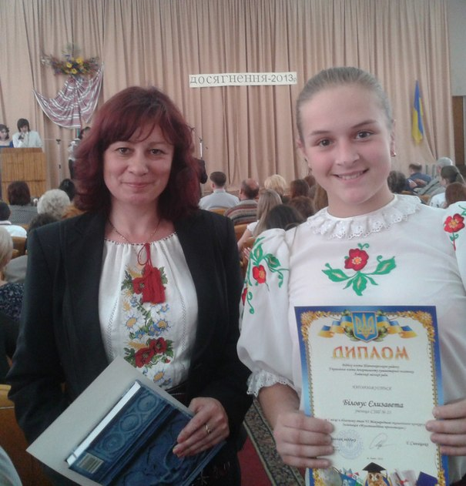
Обласний етап VI Міжнародного екологічного конкурсу (номінація – мультимедійна презентація)
Біловус Єлизавета –
І місце – вч. Федор І.М.

Slide 25
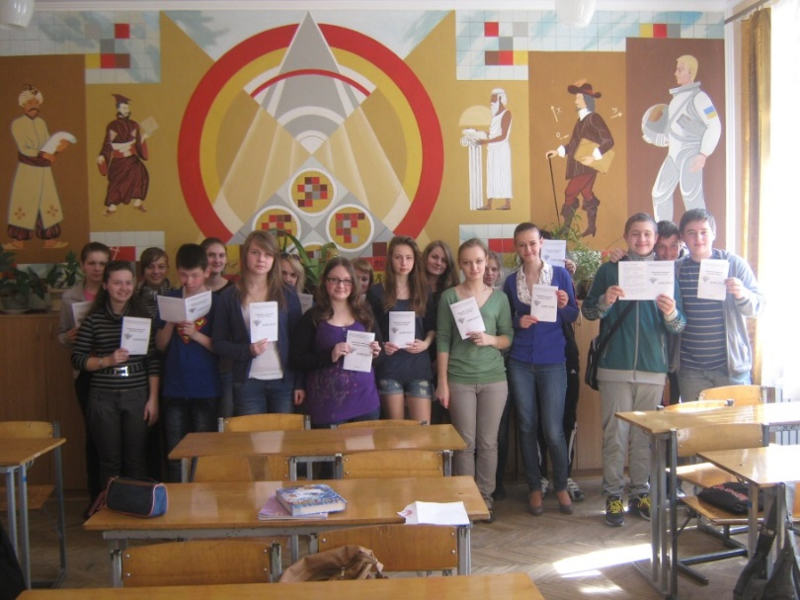
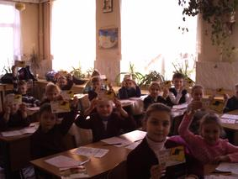
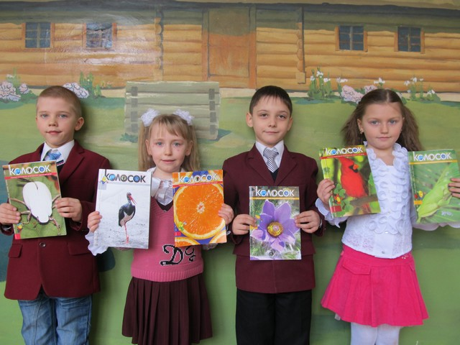
Інтерактивні конкурси
хімічному «Кристал»
математичному «Кенгуру»
природничий «Колосок»

Slide 26
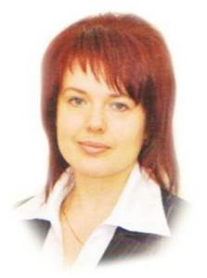
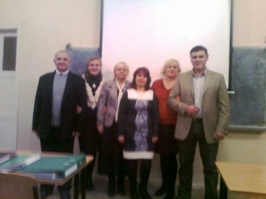
Учитель року - 2013 номінація «Інформатика»
Молчан Наталія Любомирівна –
ІІІ місце в міському етапі конкурсу

Slide 27
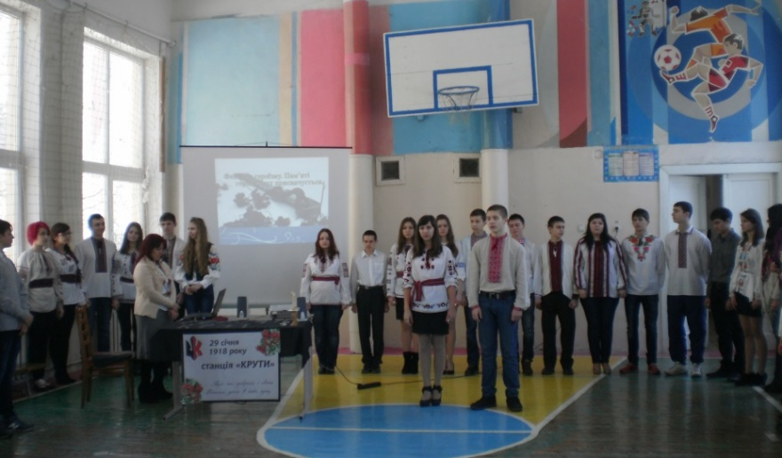





Національно-патріотичне виховання
УПА: слід в історії (вч. Носач С.С. )
Пам'яті героїв Крут (вч.Макогін Б.О.)
Сурми звитяг
Зродились ми великої години
(вч. Майорчак Н.Є.)
Голодомор 1932-33 рр.
(вч.Солодовнікова І.І.)

Slide 28






Національно-патріотичне виховання
Від Романа до Йордана
(вч. Макар І.І., 3Б)
Свято матері
(вч.Майорчак Н.Є., 6кл.)
Причасти мене розмовою,
українською мовою
Свято Миколая
(вч. Дудич У.В., 1Б )
Українські вечорниці,
(Вч.Лилик М.С.- 5 кл., Ліщинська Н.С.- 3А)

Slide 29







Військово-патріотичне виховання

Slide 30




Превентивне і морально-правове виховання
Диспут «Україна: господиня чи наймичка»
(вч. Носач С.С.)
ГКК: «Правова відповідальність підлітків» (7 кл, Пилипчак Л.І., Макогін Б.О.)

Slide 31






Духовне виховання

Slide 32





Духовне виховання
Екскурсія до монастиря св. Альфонса
Паломництво до мощей св. Івана Боско

Slide 33


Духовне виховання
Перше причастя

Slide 34







Естетичне виховання

Slide 35





Естетичне виховання
Свято любові (вч.Дудич У.В., 1Б)
Великодній кошик (Макар І.І., 3Б)

Slide 36





Свято Букварика
Вч.Мазурик В.З.,
Дудич У.В.,
Луць Н.В.

Slide 37





Прощавай, рідна школо!!!
Випускні вечори у 4, 11 класах

Slide 38






Краєзнавча робота
Берестечко
Нагуєвичі
Золочівський замок
Стрийський парк
Високий Замок

Slide 39





Спортивно-оздоровче виховання
Заняття гімнастикою, настільним тенісом
Змагання з волейболу
Майбутні чемпіони

Slide 40




Спортивно-оздоровче виховання

Slide 41







Інтелектуальний конкурс
Що? Де? Коли?
Вч.Пилипчак Л.І., 9 – 11 класи

Slide 42





Цікаві зустрічі
з мовознавцем
Микитюк О.
з працівниками
соціальної служби
з пластунами
з о.Степаном з храму
М.Чарнецького
з олімпійцем С. Дроботом

Slide 43





Гурткова робота
Народний ансамбль
народного танцю «Полуничка»
Військово-спортивний гурток
«Патріот» (вч.Лилик О.Й.)
Клуб карате «Юніор» (Кульба В.)

Slide 44




Гурткова робота клуб тхеквондо, хапкідо і рукопашного бою «Патріот»

Slide 45




Учнівський парламент
Акція "Миколай
про тебе не забуде"
Акція "Стоп! Алкоголь і тютюнопаління"
Акція «Від серця до серця"
Акція «Збережемо нашу Землю
для нащадків» (збір макулатури)

Slide 46






Школа і сім’я
Звіт творчих та спортивних гуртків школи на загальношкільних батьківських зборах

Slide 47








Літній оздоровчий пришкільний табір
“Веселі канікули”

Slide 48





У 2012-2013 навчальному році було здійснено:
За кошти державного бюджету
Ремонт системи опалення (заміна труб на горищі, промивку системи опалення);
ремонт електромережі (заміна всіх електропакетів);
капітальний ремонт санвузла для дівчат.
За кошти батьків
Встановлено у санвузлі для хлопців троє дверцят;
придбано та встановлено три електрорушники у санвузлах та біля їдальні;

Slide 49









Встановлено у санвузлах 5 дозаторів для мила та 3 тримачі для одноразових рушників;
відремонтовано електропідігрів та електромарміт у їдальні;
відремонтовано електропроводку у у вестибюлі;
відреставровано стіну у їдальні;
озеленено шкільну їдальню;
здійснено благоустрій території школи та впорядку-
вання ландшафту
квітниками.

Slide 50








Оновлення їдальні та вестибюлю

Slide 51

Візит команди міського голови
А. Садового до СЗШ №23

Slide 52
Адміністрація, педагогічний колектив школи висловлюють
щиру подяку всім батькам учнів
за розуміння проблем, які постійно виникають перед школою, і за безкорисливу конкретну допомогу у зміцненні її матеріально - технічної бази, що сприяє покращенню умов для навчання і виховання підростаючого покоління.

Slide 53

Порада Св. Августина
“Любов – понад усе:
Коли мовчиш – мовчи з любові.
Коли говориш – говори з любові.
Коли виправляєш – виправляй з любові.
Май завжди в глибині серця корінь любові.
І нехай з того кореня виростуть тільки добрі справи”.

Slide 54



Дякуємо за увагу!

